Slide 1

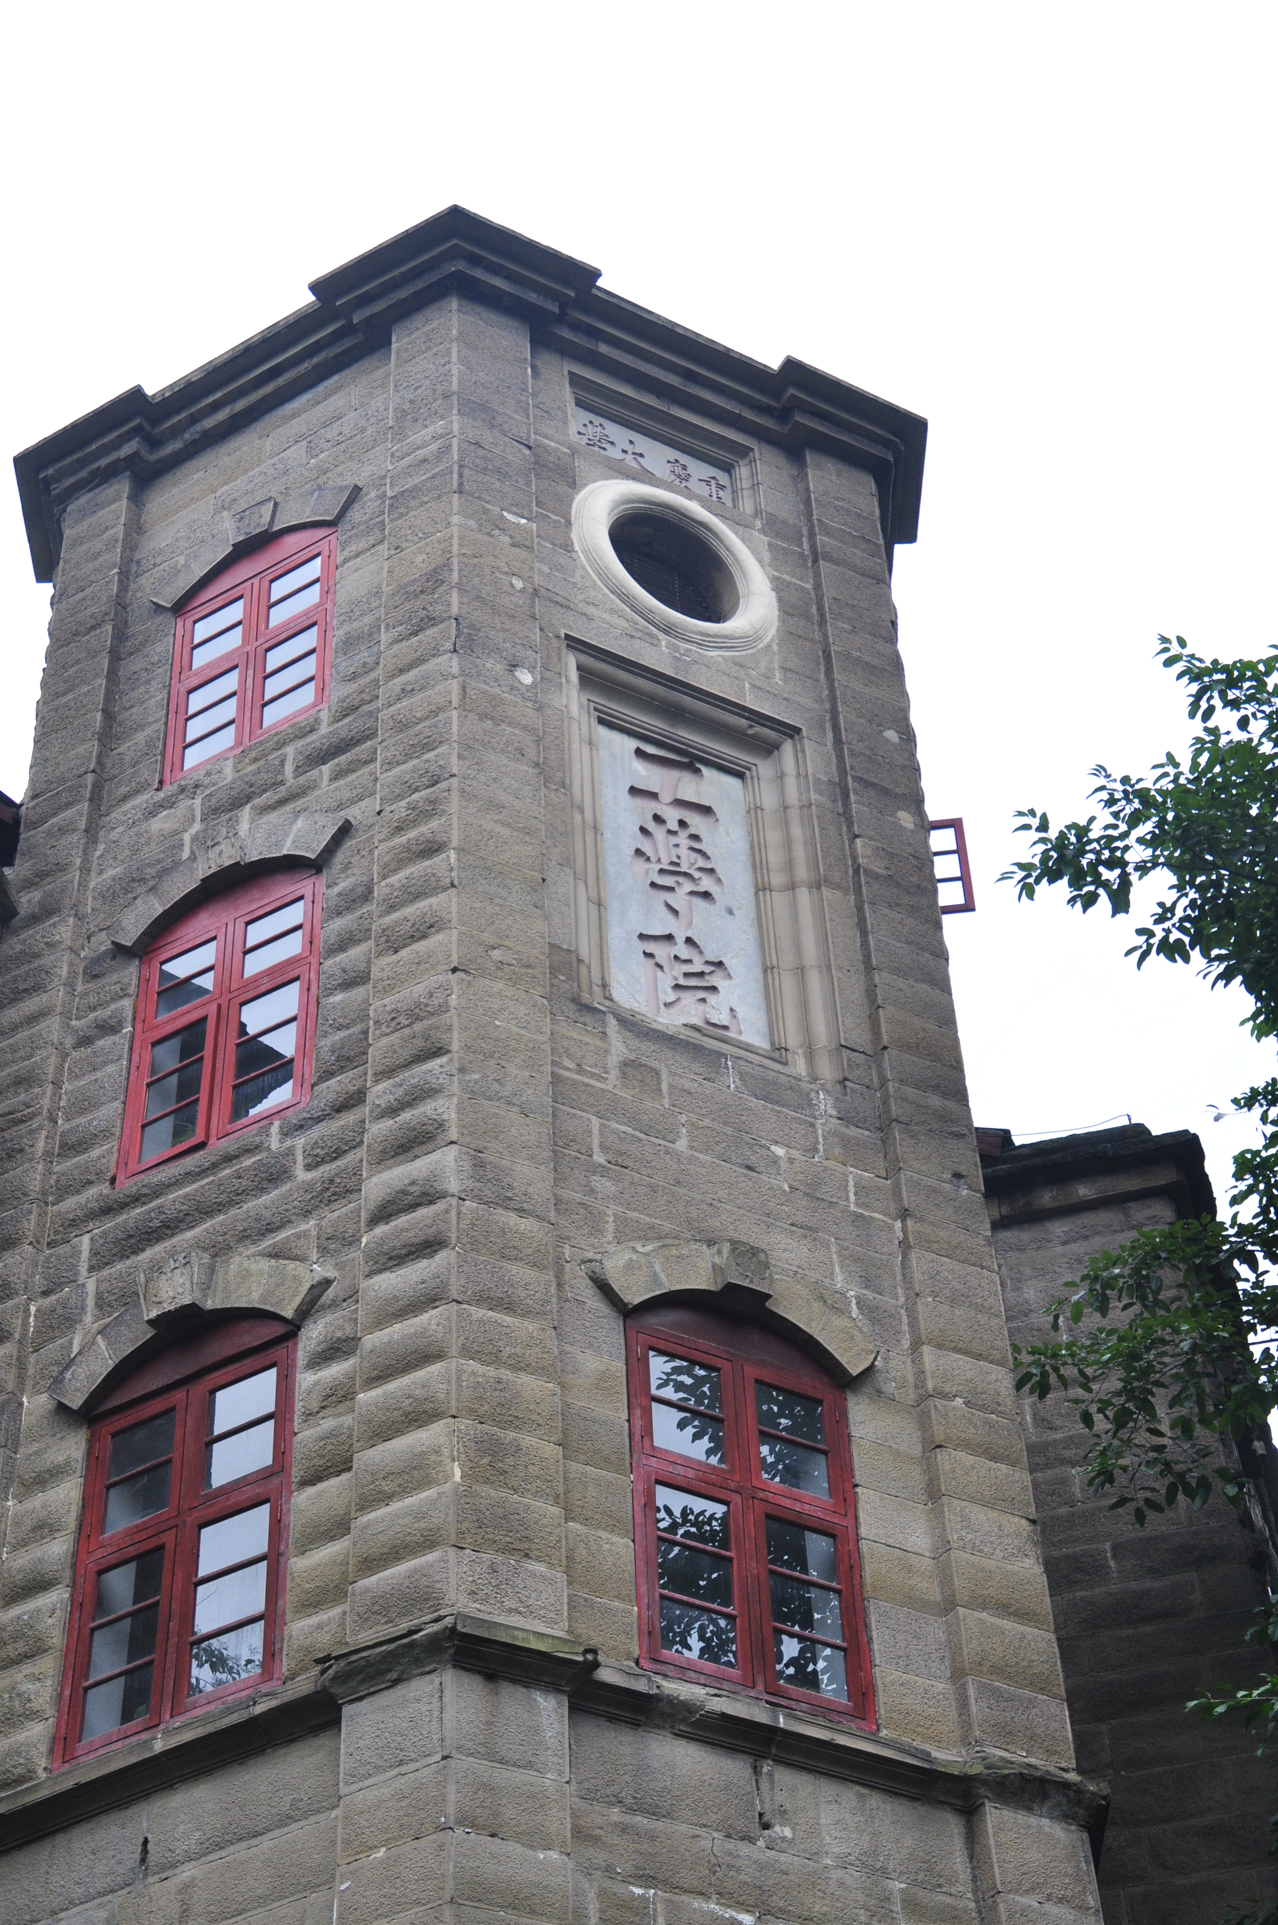
6.1 处理器调度算法的目标
第6章
6.2 分级调度
处理器调度
6.3 常用的调度算法
6.4 多处理器调度

Slide 2
处理机调度
处理机调度（CPU调度）要解决的问题：
WHAT：按什么原则分配CPU
—调度算法
WHEN：何时分配CPU
—调度的时机
HOW： 如何分配CPU
—CPU调度过程（进程的上下文切换）

Slide 3
调度算法评价
调度实质上是一个策略问题
设定的目标往往是相互冲突的
目标：
单位时间内运行尽可能多的作业
使处理机尽可能保持“忙碌”
使各种I/O设备得以充分利用
对所有的作业都是公平合理的

Slide 4
要设计一个理想的调度算法是一件十分困难的事
在实际系统中，调度算法往往折衷考虑
设计调度算法时应考虑的因素：
调度算法应与系统设计目标保持一致
注意系统资源均衡使用
保证提交的作业在截止时间内完成
设法缩短作业平均周转时间
大多数操作系统都采用比较简单的调度算法

Slide 5
调度算法性能的衡量
作业平均周转时间
假定某一作业进入“输入井”的时间为Si， 它被选中执行，运行结束时的时间为Ei
周转时间为Ti ＝Ei – Si
则作业平均周转时间为：
T＝（ ）×
n为作业数

Slide 6
平均带权周转时间
W＝（ ）×
ri 为某作业i的实际执行时间

Slide 7
6.1 处理器调度算法的目标
衡量调度算法的指标
课程教材：
CPU 使用率：应使 CPU 尽可能地忙碌。好的调度策略应该尽可能地提高CPU的利用率。
吞吐量：是在一个时间单元内进程完成的数量。对于长进程，吞吐量可能为每小时一个进程；对于短进程，吞吐量可能为每秒十个进程。
周转时间：从进程提交到进程完成的时间段称为周转时间。周转时间为所有时间段之和，包括等待进入内存、在就绪队列中等待、在 CPU 上执行和 I/O 执行。
等待时间：等待时间为在就绪队列中所有进程等待所花的时间之和。
响应时间：对于交互系统，周转时间不是最佳准则，响应时间更为合理。响应时间是指从用户提交一个请求开始，直到系统首次产生响应为止的这段时间。

Slide 8
Optimization Criteria
Maximize
CPU utilization
throughput
Minimize
turnaround time
waiting time
response time
Average
Stability

Slide 9
6.1 处理器调度算法的目标
调度策略的类别
课程教材：
非抢占式调度：某一进程被调度运行后，除非由于它自身的原因不能运行，否则一直运行下去
抢占式调度：当有比正在运行的进程优先级更高的进程就绪时，系统可强行剥夺正在运行进程的CPU，提供给具有更高优先级的进程使用

Slide 10
处理机调度的三个层次
处理机调度算法对整个计算机系统的综合性能指标有重要影响
可把处理机调度分成三个层次：
长程调度，作业调度或宏观调度、高级调度
一般在批处理系统中有作业调度
中程调度:中级调度，涉及进程在内外存间的交换，从存储器资源管理的角度来看，把进程的部分或全部换出到外存上，可为当前运行进程的执行提供所需内存空间。
短程调度，称微观调度、进程调度、低级调度
从处理机资源分配的角度来看，处理机需要经常选择就绪进程或线程进入运行状态。低级调度算法的频繁使用，要求在实现时做到高效
线程调度

Slide 11
批处理作业的状态及转换
一个作业从进入系统到运行结束经历四个不同的状态：
“进入”
“后备”
“运行”
“完成”

Slide 12
作业和进程的状态转换图
进入状态
后备状态
运行状态
退出状态
数据
数据
…
输
入
程
序
输
出
程
序
作
业
调
度
源程序
进程
作业说
明书
输
入
井
输
出
井
运行
输入设备
进程
调度
输出设备
就绪
等待

Slide 13
外存
挂起静止
就绪
阻塞
提交状态
收容状态
中程调度交换调度
作业注册
执行状态
高程调度作业调度
就绪
阻塞
完成状态
执行
低程调度进程调度
内存
线程调度
作业的状态及转换

Slide 14
高程调度
又称为作业调度，用于决定把外存上处于后备队列中的作业调入内存，并为它们创建进程、分配必要的资源，然后，将新创建的进程排在就绪队列中，准备执行。在作业调度中，必须解决两个问题：
1） 接纳多少个作业：多道程序的度数的确定应该系统的规模和运行速度，做适当的折中。
2） 接纳哪些作业：应该将作业从外存中调入内存，将取决于所采用的调度算法。

Slide 15
进程调度
该调度决定就绪队列中的哪个进程将获得处理机，然后将处理机分配给该进程的操作，进程调度两种方式：
1）非抢占方式：一旦把处理机分配给某进程，该进程一直执行，直到该进程完成或发生某个事件而被阻塞时，才将处理机分配给其它进程，决不允许某进程抢占已经分配出去的处理机。
2）抢占方式：允许调度程序根据某个原则，去停止某个正在执行的进程，将处理机重新分配给另一个进程。抢占的原则有“时间片原则”、“优先权原则”和“短作业优先原则”。

Slide 16
交换调度
又称中级调度，引入中级调度的主要目的，是为了提高内存的利用率和系统吞吐量，因此，那些暂时不能运行的进程不再占用宝贵的内存空间，而将它们调到外存去等待。当这些进程重新具备运行条件时，且内存有空闲，就将那些就绪进程重新调入内存。
线程调度：指进程在执行状态中，多个线程之间的转换调度。

Slide 17
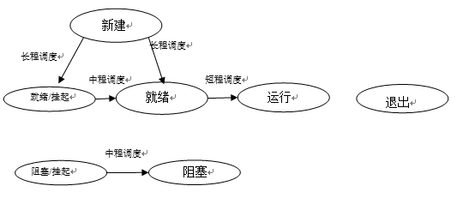
6.2 分级调度
一个进程从创建到执行需要经过以下三级调度：
长程调度、中程调度和短程调度
课程教材：

Slide 18
6.2 分级调度
短程调度
课程教材：
短程调度程序也叫进程调度，将决定哪一个就绪进程将获得处理器。进程调度可能发生在3个时机：
1）一个处于运行态的进程结束时，从就绪进程队列中选择一个就绪进程运行。
2）当一个正在运行的进程阻塞时，短程调度程序也将从就绪进程队列中选择一个就绪进程运行。
3）在一个I/O中断发生时，短程调度程序必须做出调度决策。如果中断来自I/O设备，则等待该I/O设备的进程状态被改为就绪。这时是让中断前的进程继续运行，还是立刻调度新的就绪进程运行，或调度其它别的进程运行，取决于系统采用的调度算法。
一般会根据操作系统的设计目标采用合适的调度算法。如：先来先服务，优先级调度，最短进程优先调度，轮转调度等。

Slide 19
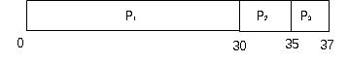
6.3 常用的调度算法
先来先服务（First-Come-First-Served，FCFS）
课程教材：
这是最简单的非抢占的调度算法，它按照请求CPU的顺序分配CPU。新就绪的进程依次排在就绪队列尾部，当CPU空闲时，调度排在就绪队列头部的进程。
现在有一组进程，假设它们在同一时间达到，
每个进程需要占用CPU 执行的时间单位为 ms。
进程 | 执行时间
P₁ | 30
P₂ | 5
P₃ | 2
进程执行甘特图
三个进程的平均等待时间为： (0+30+35)/3≈21.7

Slide 20
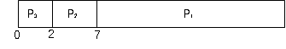
6.3 常用的调度算法
先来先服务（续）
如果我们调整一下最初时刻就绪队列中的进程
顺序为：P₃、P₂、P₁ ，则三个进程执行结果的
Gantt 图则如下所示：
进程 | 执行时间
P₃ | 2
P₂ | 5
P₁ | 30
平均等待时间为(0+2+7)=3ms
总的来说，FCFS调度算法实现简单，但它对短进程不利。
FCFS调度算法有时候还会产生“护航效果”

Slide 21
First-Come, First-Served (FCFS) Scheduling
Process Burst Time
P₁ 24
P₂ 3
P₃ 3
Suppose that the processes arrive in the order: P₁ , P₂ , P₃ The Gantt Chart(甘特图) for the schedule is:
Waiting time for P₁ = 0; P₂ = 24; P₃ = 27
Average waiting time: (0 + 24 + 27)/3 = 17
P₁
P₂
P₃
0
24
27
30

Slide 22
FCFS Scheduling (Cont.)
Suppose that the processes arrive in the order
P₂ , P₃ , P₁
The Gantt chart for the schedule is:
Waiting time for P₁ = 6; P₂ = 0; P₃ = 3
Average waiting time: (6 + 0 + 3)/3 = 3
Much better than previous case
P₂
P₃
P₁
0
3
6
30

Slide 23
Convoy Effect (护航效应)
Example:
One CPU-bound process
Many IO-bound processes
Convoy Effect:
All the other processes wait for the one big process to get off the CPU
Short process behind long process

Slide 24
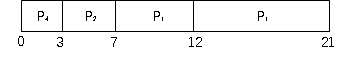
6.3 常用的调度算法
最短作业优先调度算法（SJF）--非抢占式
避免FCFS算法对短进程不利的选择是最短进程优先策略。调度时，它在就绪队列中选择估计处理时间最短的进程。
进程 | 执行时间
P₁ | 5
P₂ | 4
P₃ | 9
P₄ | 3
假设有如下一组进程，几乎同时到达就绪队列， CPU 执行长度以 ms 计。
执行结果的 Gantt 图：
SJF 算法的真正困难是如何知道下次 CPU 执行的长度？
进程的平均等待时间为(0+3+7+12)/4=5.5ms

Slide 25
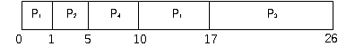
6.3 常用的调度算法
最短作业优先调度算法（SJF）--抢占式
当一个新进程到达就绪队列时，操作系统会激发调度程序，针对当前就绪队列中的进程的最新情况进行选择。如果新进程的CPU 执行时间比与当前运行进程的尚未完成的 CPU 执行时间还要小，则抢占当前运行进程。
进程 | 到达时间 | 执行时间
P₁ | 0 | 8
P₂ | 1 | 4
P₃ | 2 | 9
P₄ | 3 | 5
执行结果的 Gantt 图：
进程的平均等待时间为 ((10-1)+0+(17-2)+(5-3))/4= 6.5ms

Slide 26
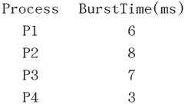
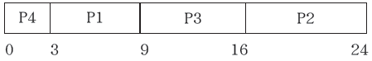
Example of SJF Scheduling
Assume the burst time of 4 processes
The gantt chart is:
Waiting time for P1 = 3; P2 = 16; P3 = 9; P4 = 0
Average waiting time: (3+16+9+0)/4 = 7
For FCFS, the average waiting time (0+6+14+21)/4 = 10.25
SJF is optimal: Gives minimum average waiting time for a given set of processes

Slide 27
Two SJF Schemes
nonpreemptive – once CPU given to the process it cannot be preempted until completes its CPU burst
Preemptive – if a new process arrives with CPU burst length less than remaining time of current executing process, preempt. This scheme is know as the Shortest-Remaining-Time-First (SRTF)

Slide 28
Example of Non-Preemptive SJF
Process Arrival Time Burst Time
P₁ 0.0 7
P₂ 2.0 4
P₃ 4.0 1
P₄ 5.0 4
SJF (non-preemptive)
Average waiting time = (0 + 6 + 3 + 7)/4 = 4
P₁
P₃
P₂
P₄
0
3
7
8
12
16

Slide 29
Example of Preemptive SJF
Process Arrival Time Burst Time
P₁ 0.0 7
P₂ 2.0 4
P₃ 4.0 1
P₄ 5.0 4
SJF (preemptive)
Average waiting time = (9 + 1 + 0 +2)/4 = 3
P₁
P₂
P₃
P₂
P₄
P₁
0
2
4
5
7
11
16

Slide 30
A Conclusion as to SJF
SJF is optimal – why
gives minimum average waiting time for a given set of processes

Slide 31
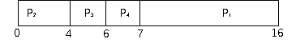
6.3 常用的调度算法
优先级调度算法
由用户或系统事先按某个原则给进程一个优先级，系统总是调度优先级最高的那个进程运行。
进程 | 执行时间 | 优先级
P₁ | 9 | 5
P₂ | 4 | 1
P₃ | 2 | 3
P₄ | 1 | 4
假设有如下一组进程，它们在时间 0 按顺序 P₁，P₂，P₃，P₄ 到达，其 CPU 执行时间以 ms 计。
该算法可能会产生饥饿现象
“老化”是解决策略
进程平均等待时间为 ：(0+4+6+7)/4=4.25ms

Slide 32
priority scheduling algorithm
Process Burst Time priority
P₁ 10 3
P₂ 1 1
P₃ 2 4
P₄ 1 5
P₅ 5 2
Average waiting time = ( 6 + 0 + 16 + 18 + 1)/5 = 8.2
P₂
P₅
P₁
P₃
P₄
0
1
6
16
18
19

Slide 33
6.3 常用的调度算法
最高响应比优先调度算法
最高响应比优先（NRN）是对FCFS和非抢占SJF策略的优化组合。FCFS只考虑了进程的等待时间，而非抢占SPN只考虑了执行时间。而HRN策略既考虑了等待时间，又考虑了进程的预计执行时间。用响应比R来表征，即
R=（W+S）/S，其中，W为等待时间，S为预计的执行时间。

Slide 34
最高响应比优先算法（HRN：Highest Response Ratio Next）
响应比R = 作业周转时间 / 作业处理时间
=(作业处理时间+作业等待时间)/ 作业处理时间
= 1 +（作业等待时间 / 作业处理时间）

Slide 35
Example: HRN---- (Highest response Ratio Next)
HRN = (W + T) / T
Process Arrival Time Burst Time
P₁ 0.0 7
P₂ 2.0 4
P₃ 4.0 1
P₄ 5.0 4

Slide 36
调度顺序P1运行后，响应比
Process waiting time burst time HRN
P₂ 5 4 5/4
P₃ 3 1 3/1
P₄ 2 4 2/4

Slide 37
则调度P3，运行后，响应比
Process waiting time burst time HRN
P₂ 6 4 6/4
P₄ 3 4 3/4
则调度P2运行，最后调度P4
调度顺序p1,p3,p2,p4；平均等待时间
Avg=(0+3+6+7)/4=4.25

Slide 38
6.3 常用的调度算法
最高响应比优先调度算法（续）
假设有如下一组进程，
CPU 执行长度以 ms 计：
进程 | 到达时间 | 执行时间
P₁ | 0 | 10
P₂ | 1 | 1
P₃ | 2 | 2
P₄ | 3 | 1
P5 | 4 | 5
0时刻P₁运行，10时刻，P₁运行完，
此时P₂-P₅的响应比分别为：
P₂：(1+9)/1=10
P₃：(2+8)/2=5
P₄：(1+7)/1=8
P₅：(5+6)/5=2.2，因此进程P₂获得处理器运行，直到 11时刻结束。
P₂运行完，此时P₃-P₅的响应比分别为：
P₃：(2+9)/2=5.5
P₄：(1+8)/1=9
P₅：(5+7)/5=2.4，因此进程P4 获得处理器执行，直到12时刻结束。
P₄运行完，此时P₃、P₅的响应比分别为：
P₃：(2+10)/2=6
P₅：(5+8)/5=2.6，因此执行P₃，最后执行P₅。

Slide 39
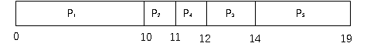
6.3 常用的调度算法
最高响应比优先调度算法（续）
进程 | 到达时间 | 执行时间
P₁ | 0 | 10
P₂ | 1 | 1
P₃ | 2 | 2
P₄ | 3 | 1
P5 | 4 | 5
执行结果的 Gantt 图：
进程的平均等待时间为：(0+(10-1)+(11-2)+(12-3)+(14-4))/5=37/5=7.4ms。

Slide 40
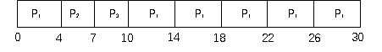
6.3 常用的调度算法
轮转调度算法（RR）
调度程序按就绪队列中进程的顺序依次调度进程运行，每个进程每次运行一个时间片，时间片结束时，正在运行的进程对CPU的拥有权被剥夺，状态由运行转为就绪，重新排在就绪队列末尾等待下一次调度，CPU被分配给下一个就绪进程。
进程 | 执行时间
P₁ | 24
P₂ | 3
P₃ | 3
执行结果的 Gantt 图：
进程的平均等待时间为：17/3=5.66ms

Slide 41
6.3 常用的调度算法
轮转调度算法（RR）
调度程序按就绪队列中进程的顺序依次调度进程运行，每个进程每次运行一个时间片，时间片结束时，正在运行的进程对CPU的拥有权被剥夺，状态由运行转为就绪，重新排在就绪队列末尾等待下一次调度，CPU被分配给下一个就绪进程。
进程 | 执行时间
P₁ | 24
P₂ | 3
P₃ | 3
执行结果的 Gantt 图：
进程的平均等待时间为：17/3=5.66ms

Slide 42
Example of RR with Time Quantum = 20
Process Burst Time
P₁ 53
P₂ 17
P₃ 68
P₄ 24
The Gantt chart is: avg=（0+20+37+57）/4
Typically, higher average turnaround than SJF, but better response
P₁
P₂
P₃
P₄
P₁
P₃
P₄
P₁
P₃
P₃
0
20
37
57
77
97
117
121
134
154
162

Slide 43
Round Robin (RR)
Performance
q large ⇒ FIFO
q small ⇒ q must be large with respect to context switch, otherwise overhead is too high

Slide 44
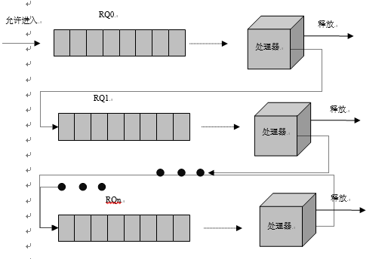
6.3 常用的调度算法
多级反馈轮转调度算法
多级反馈轮转调度算法是对简单轮转算法的改进，它将就绪的进程放入不同优先级的就绪队列中，每个就绪队列按FCFS机制进行调度，调度程序首先调度具有高优先级的就绪队列中的进程，只有当较高优先级就绪队列为空时，才转向调度较低优先级就绪队列中的进程。

Slide 45
图 多级反馈队列调度算法

Slide 46
作业调度算法应用例子
假设在单道批处理环境下有四个作业，已知它们进入系统的时间、估计运行时间
应用先来先服务、最短作业优先和最高响应比优先作业调度算法，分别计算出作业的平均周转时间和带权的平均周转时间

Slide 47
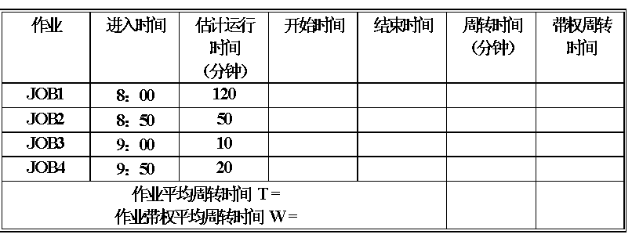

Slide 48
先来先服务调度算法计算结果

Slide 49
最短作业优先作业算法计算结果

Slide 50
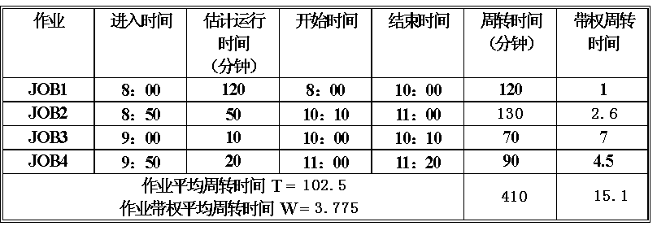
最高响应比优先作业算法计算结果

Slide 51
例题:
有一个分时系统，允许10个终端用户同时工作，时间片长度为100ms。如对用户的每一个请求，CPU将耗费300ms的时间进行处理，作出回答。试问终端用户提出两次请求的时间间隔最少多少？

Slide 52
例题：
在多道程序设计系统中，有5个作业，在该系统中采用先来先服务的作业调度算法和进程调度算法，内存中可供5个作业使用的空间为100KB，在需要时按照顺序分配，作业进入系统后，不能在内存中移动。试求每个作业的周转时间和它们的平均周转时间。
作业
达到时间
所需CPU时间
所需内存量
1
10．1
0．7
15KB
2
10．3
0．5
70KB
3
10．5
0．4
50KB
4
10．6
0．4
20KB
5
10．7
0．2
10KB

Slide 53
作业1(15KB)
作业2(70KB)
作业5(10KB)
空闲（5KB)
空闲(15KB)
作业2(70KB)
作业5(10KB)
空闲（5KB)
作业3(50KB)
作业4(20KB)
空闲(15KB)
作业5(10KB)
空闲（5KB)
(a)到10.7时
内存的情况
(b)到10.8作业1运
行完时内存的情况
(c)到11.3作业2运行
完成时内存的情况

Slide 54
作业
到达时间
所需CPU时间
进入内存时间
开始运行时间
完成时间
周转时间
1
10．1
0．7
10．1
10．1
10．8
0．7
2
10．3
0．5
10．3
10．8
11．3
1
3
10．5
0．4
10．8
11．5
11．9
1．4
4
10．6
0．4
10．8
11．9
12．3
1．7
5
10．7
0．2
10．7
11．3
11．5
0．8
系统的平均周转时间为：（0.7+1.0+1.4+1.7+0.8）/5=1.12

Slide 55
6.3 常用的调度算法
实时系统的调度算法
在实时系统中，某些任务是实时任务，它必须能够满足时限要求，即，满足给定的一个最后期限，最后期限指定任务开始时间或结束时间。
实时系统中的任务分为软实时任务和硬实时任务两类。
硬实时任务必须满足最后期限，否则会带来灾难性后果或致命性错误。
软实时任务希望能满足最后期限，但对最后期限的要求不是强制的，即使超过了这个期限，任务的完成也是有意义的。

Slide 56
实时系统中的调度
实时系统的特点
实时系统与其它系统的最大区别，其处理时间和控制的正确性不仅取决于计算的逻辑结果，而且取决于计算和处理结果产生的时间。
实时系统的特点要求实时操作系统具有以下能力：
1)很快的进程或线程切换速度。
2)快速的中断响应能力。
3)基于优先级的随时抢占式调度策略。

Slide 57
6.3 常用的调度算法
实时操作系统更强调的是实时任务能在最有价值的时间开始（或结束），而不是单纯的追求速度。与时限有关的信息有：
就绪时间：任务进入就绪态，可以开始准备执行时的时间。对于周期性的任务，它是一个事先知道的时间序列；对非周期性的任务，操作系统也应知道什么时候就绪。
开始截止时间：任务必须开始执行的最后期限。
完成截止时间：必须完成这个任务的最后期限。
处理时间：从执行到完成任务所需的时间。
资源需求：任务在执行过程中所需的除处理器以外的其它资源集合。
优先级：表征任务的重要性级别。硬实时任务具有绝对的优先级。

Slide 58
6.3 常用的调度算法
具有完成截止时间的周期性任务调度：
表6-1 两个周期性任务的执行时间表
进程 | 到达时间 | 执行时间 | 完成截止时间
A（1） | 0 | 10 | 20
A（2） | 20 | 10 | 40
A（3） | 40 | 10 | 60
A（4） | 60 | 10 | 80
A（5） | 80 | 10 | 100
… | … | … | …
B（1） | 0 | 25 | 50
B（2） | 50 | 25 | 100
… | … | … | …

Slide 59
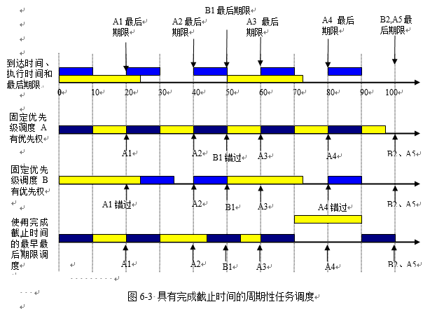
6.3 常用的调度算法
具有完成截止时间的周期性任务调度

Slide 60
6.3 常用的调度算法
具有开始截止时间的非周期性任务调度
表6-2 五个非周期性任务的执行时间表
进程 | 到达时间 | 执行时间 | 开始截止时间
A | 10 | 20 | 110
B | 20 | 20 | 20
C | 40 | 20 | 50
D | 50 | 20 | 90
E | 60 | 20 | 70

Slide 61
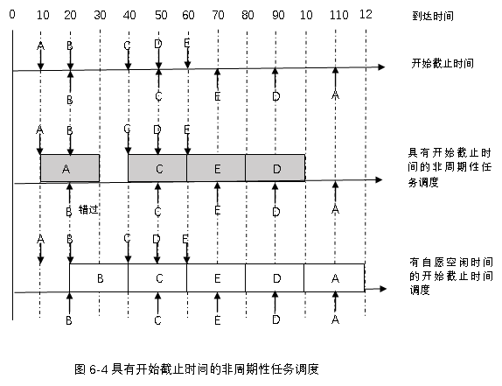
6.3 常用的调度算法
具有开始截止时间的非周期性任务调度

Slide 62
开始时限：处理机必须开始对任务进行处理的时限
完成时限：任务必须完成的时间
处理时间：完成相关任务所需占用处理机的时间

Slide 63
设实时系统从两个不同的数据源DA和DB
周期性地收集数据并进行处理，其中DA的时
限要求以30ms为周期。DB的时限要求以75ms
为周期。设DA所需处理时限为15ms，DB所需
处理时限为38ms，则与DA和DB有关进程的事
件发生时限（就绪时限）执行时限及结束时
限如下图：

Slide 64
进程
事件发生时限
执行时限
结束时限
DA（1）
0
15
30
DA（2）
30
15
60
DA（3）
60
15
90
……
……
……
……
DB（1）
0
38
75
DB（2）
75
38
150
DB（3）
150
38
225
……
……
……
……

Slide 65
各进程的调度顺序和相对时间如下图所示：
DA(1)
DB(1)
DA(2)
DB(1)
DB(1)
DA(3)
DA(4)
DB(2)
15
30
45
60
75
90
105
130
t

Slide 66
6.4 多处理器调度
多处理器调度原理
对于多处理器，CPU调度的一种方法是让一个处理器（主处理器）处理所有调度决定、I/O处理以及其他系统活动，其他处理器只执行用户代码。这个方称为非对称多处理(asymmetric multiprocessing)，这种方法只有一个处理器访问系统数据结构，减少了数据共享的需要。
另外一种方法是使用对称多处理(sysmmetric multiprocessing, SMP)，即每个处理器自我调度。所有进程可能处在一个共同的就绪队列中，也可能每个处理器都有自己私有的就绪队列。无论怎样，每个处理器的调度程序都检查共同就绪队列，以便选择执行一个进程。我们以下讨论主要针对SMP系统。

Slide 67
6.4 多处理器调度
处理器亲和性
当一个进程运行在一个特定的处理器上时会缓存该进程的一些数据和上下文，如果进程被迁移到另外一个处理器上，那么上一个处理器上缓存的数据设为无效，第二个处理器缓存应刷新。由于这些操作代价很高，所以大多数SMP系统试图避免进程从一个处理器迁移另一个处理器。这叫做处理器的亲和性。
软亲和性：
当一个操作系统试图保持进程运行在同一处理器上，但是这个进程也可以迁移到其他进程上，这种亲和性叫做软亲和性。
硬亲和性
有的操作系统提供系统调用来支持硬亲和性，从而使某个进程运行在某个处理器子集中。

Slide 68
6.4 多处理器调度
负载均衡
对于 SMP 系统，重要的是保持所有处理器的负载平衡，以便充分利用多处理器的优点。
负载均衡通常有两种方法推迁移和拉迁移。
推迁移：一个特定的任务周期性地检查每个处理器的负载，如果发现不平
衡， 那么通过将进程从超载处理器推到空闲或不太忙的处理器，从而平均
分配负载。
拉迁移：当空闲处理器从一个忙的处理器上拉一个等待任务时，发生拉迁
移。 例如，Linux 调度程序实现了这两种技术。
值得注意的是：负载均衡往往会抵消处理器亲和性的好处

Slide 69
假设下列进程在所指定的时刻到达等待执行。每个进程将运行所列出的时间量长度。在回答问题时，假设使用非抢占式调度算法，基于选择时你所拥有的信息作出决定。
进程 到达时间 区间时间
P1 0.0 8
P2 0.4 4
P3 1.0 1
a使用FCFS调度算法时，这些进程的平均周转时间？
b使用SJF调度算法时，这些进程的平均周转时间？
C SJF调度算法被认为能提高性能，但是注意在时刻0选择运行进程P1因为无法知道两个更短的进程很快会到来。如果在第一个时间单元CPU被置为空闲，然后使用SJF调度算法，计算这时的平均周转时间是多少？注意在空闲时，进程P1和P2在等待，所以他们的等待时间可能会增加。这个算法刻意被认为是预知（future-knowledge）调度。

Slide 70
Assignment
一个CPU调度算法决定了它所调度的进程的执行顺序。如果在一个处理器上有n个进程要被调度，可能有多少种不同的调度算法？给出一个用n表示的公式。
考虑下列进程集，进程占用的CPU区间时间长度以毫秒来计算:
Process Burst Time priority
P₁ 10 3
P₂ 1 1
P₃ 2 3
P4 1 4
P5 5 2

Slide 71
假设在时刻0进程以P1，P2，P3，P4，P5的顺序到达。
a．画出4个Gantt图分别演示用FCFS、SJF、非抢占优先级（数字小代表优先级高）和RR（时间片=1）算法调度时进程的执行过程。
b．在a里每个进程在每种调度算法下的周转时间是多少？
c．在a里每个进程在每种调度算法下的等待时间是多少？
d．在a里结果哪一种调度算法的平均等待时间对所有进程而言最小？

Slide 72
本章结束，谢谢！

